Slide 1
Исследование моделей, выполняющих классификацию действий
Мушенко Егор Сергеевич

Slide 2
Введение
Темой данной работы является исследование методов распознавания и классификации действий на видеозаписях с применением нейронных сетей.
Нейронные сети позволяют решать многие задачи, не используя изначально жестко установленный разработчиком набор правил для решения, а выявляя закономерности в обучающих данных уже самой моделью.
14 000
+66%
заявок со всей России
по сравнению с прошлым годом
8 300
+48%
Выполнивших хотя бы одно задание
по сравнению с прошлым годом

Slide 3
Постановка задачи
Классическая формулировка задачи классификации звучит:
Присвоить вектор исходных данных одному из разных классов где .
В нашем случае исходные данные представляют из себя не вектор, а, либо матрицу размером , либо тензор размером .

Slide 4
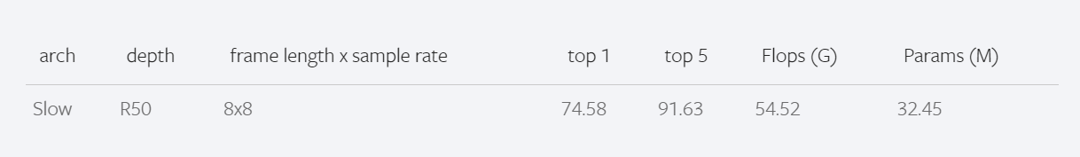
Существующие решения
Данная задача решается чаще всего при помощи сверточных нейронных сетей (CNN), рекуррентных сетей (RNN) или графовых сетей (GCN). Наиболее популярные решения основаны на применении 3D-сверточных сетей, для которых видеозапись представляется в виде массива изображений, взятых с заданным временным шагом из видеозаписи (фреймов).
Для CNN top-5 точность находится между 70% и 80%, доходя до 90%. При этом, подобные решения имеют существенный недостаток – невысокая производительность и высокие требования к вычислительным ресурсам. Ниже приведены данные для видео-варианта ResNet18.
LSTM не обладают высокой точностью, но более производительны.
Наилучшая точность у GCN.

Slide 5
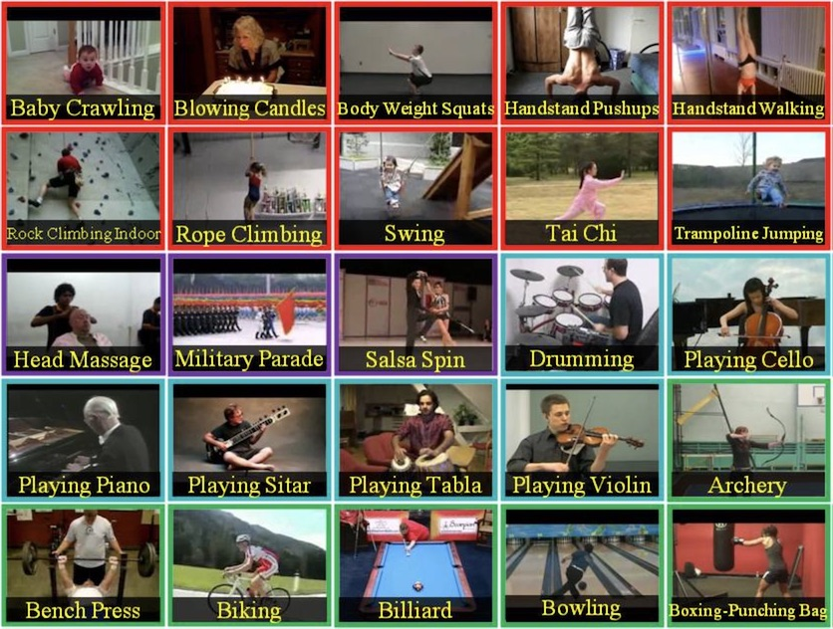
Подготовительные шаги
Для исследования решения задачи в условиях ограниченности вычислительных ресурсов были использованы две модели – ResNet18 и собственная, обучение проводилось на наборе UCF-101.

Slide 6
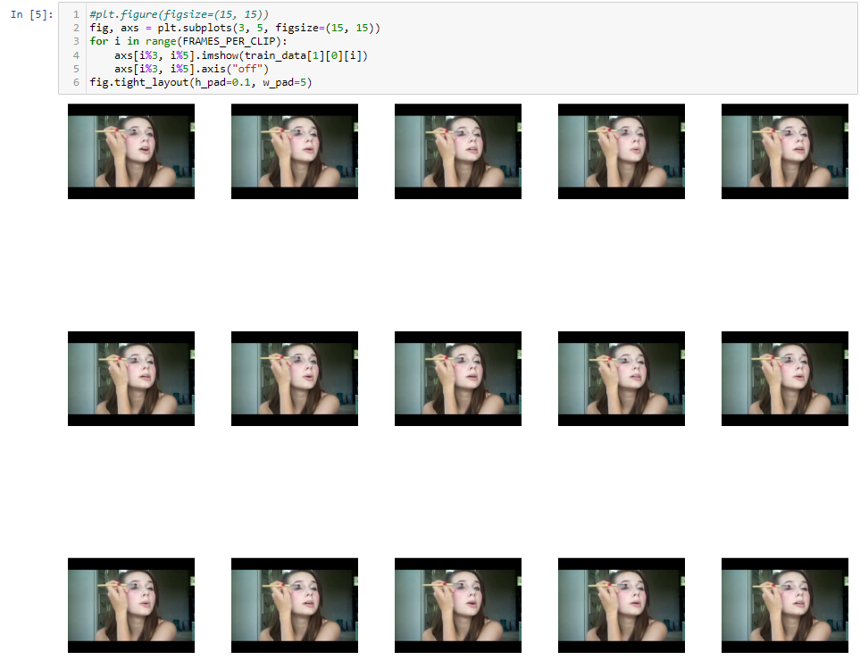
Подготовительные шаги
PyTorch имеет встроенный класс для набора UCF101, который получает на вход: директорию с исходными данными, директорию с файлами аннотаций, количество фреймов на видео.
Каждый элемент датасета состоит из трех элементов - видео-фреймов, аудио-дорожки и метки.
Размеры тензора для видео - 15 фреймов, 240 высота, 320 ширина, 3 канала цвета (RGB)
UCF-101 содержит как видео-, так и аудио-дорожки, но они нам не нужны, поэтому напишем функция custom_collate, чтобы отбросить аудиодорожки.

Slide 7
Проблематика
Огромный объем данных – на полном наборе одна эпоха займет более 24 часов времени в лучшем случае.
Некачественная разметка набора от составителей – необходимы дополнительные стратификация и перемешивание.
Поскольку в наборе представлена 101 метка, то необходимо обучать нейросеть на больших пакетах, что также повышает требования к вычислительным ресурсам.

Slide 8
Методы решения проблем
Для описанных в предыдущем разделе проблем существуют следующие методы решения
Для большого объема данных следует применять распределенное обучение. Например, Kaggle предоставляет возможность 30 часов в неделю бесплатно пользоваться двумя GPU и проводить на них распределенное обучение.
Разметку можно исправить и/или сбалансировать самостоятельно при помощи сторонних библиотек для работы с данными.
Для хорошо стратифицированных данных можно не брать большой размер пакета.
Уменьшить нагрузку на память путем приведения видео из цветного в градации серого – вместо 3 каналов цвета будет 1.

Slide 9
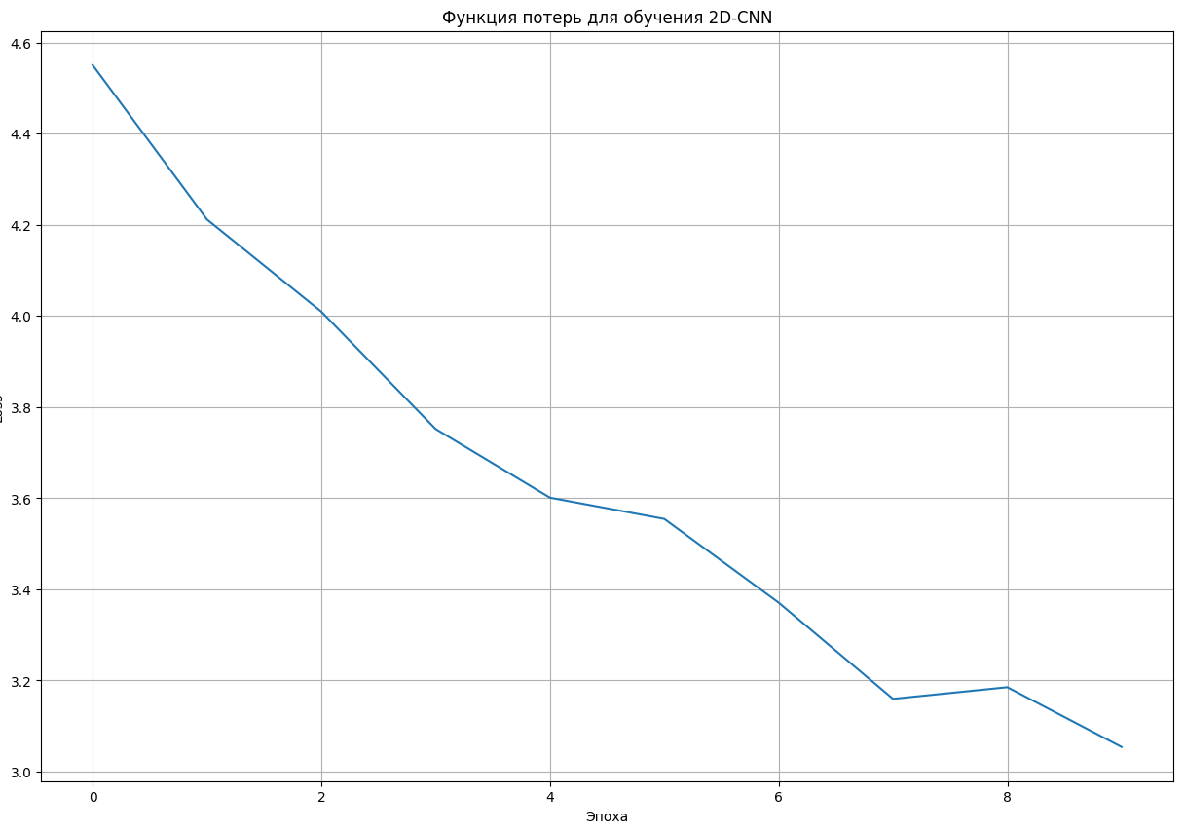
Результаты
Как мы видим, loss для 2D-CNN планомерно снижается, с небольшим увеличением на 8 эпохах.

Slide 10
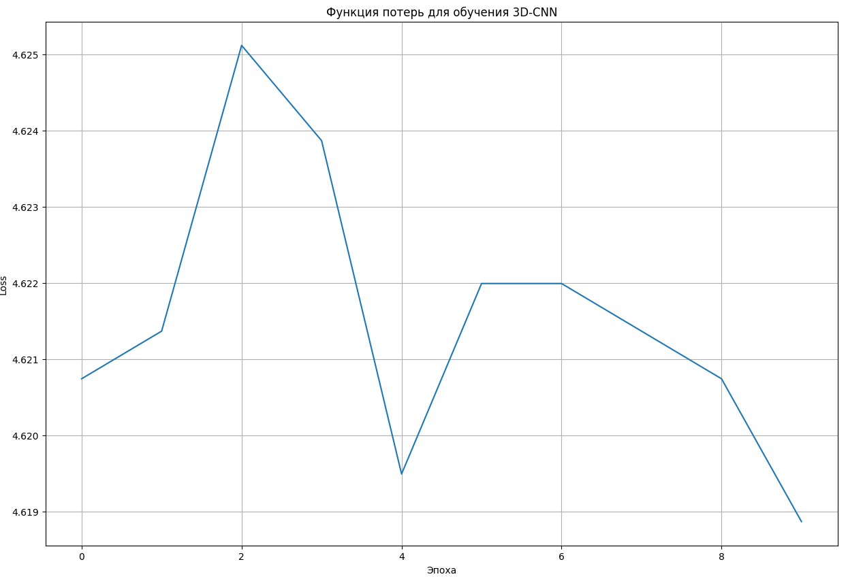
Результаты
После 4 эпох мы видим увеличение loss’а для 3D-CNN, а затем снова снижение, начиная с 6.
На такое поведение могут влиять разные факторы: бОльшая глубина, volume of data не соответствующий мощностям или наоборот их недостаток для 3-CNN

Slide 11
Выводы
Темой данной работы является исследование методов распознавания и классификации действий на видеозаписях с применением нейронных сетей.
Нейронные сети позволяют решать многие задачи, не используя изначально жестко установленный разработчиком набор правил для решения, а выявляя закономерности в обучающих данных уже самой моделью.
14 000
+66%
заявок со всей России
по сравнению с прошлым годом
8 300
+48%
Выполнивших хотя бы одно задание
по сравнению с прошлым годом

Slide 12
Спасибо
за внимание!

